Slide 1
報告人:吳志成
第7章
分類Classification
最近鄰居

Slide 2
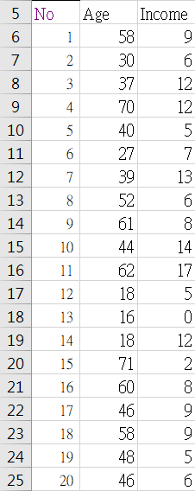
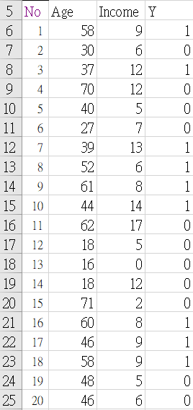
分群 & 分類 - 資料來源差異?
分群的資料來源
分類的資料來源
差別:
分類的樣本來源必須是已經知道答案(因變數)的

Slide 3
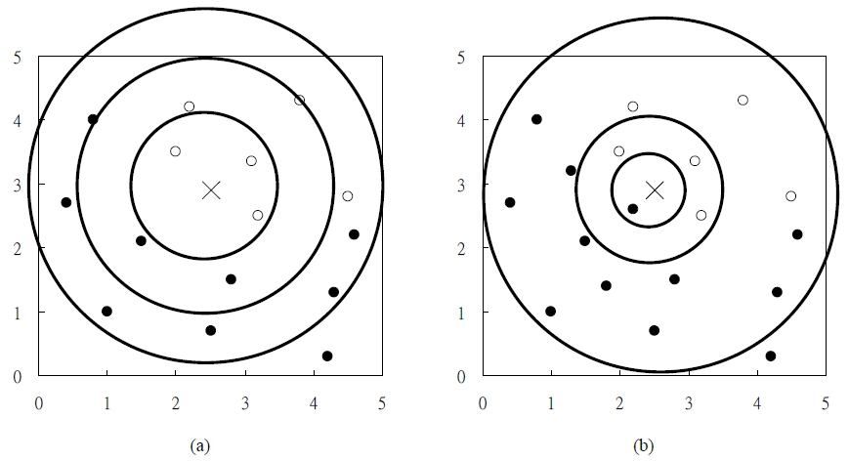
KNN (最近鄰居分類法)
在特徵空間中找出最靠近測試樣本的 k 個訓練樣本，然後將它識別爲該類別
K=3
K=1
一般K會選奇數

Slide 4
分類-最近鄰居
Classification:K-Nearest-Neighbor
最近鄰居-K-Nearest-Neighbor
模型建立
步驟1：對變數進行變換處理（例如：資料標準化變換）
步驟2：決定分類時所參考的最近鄰居數目k
步驟3：計算未知分類的樣本對已知分類的樣本之距離
步驟4：找出k 個距離最短的已知分類的樣本，以擁有最多樣本的分類為未知分類的樣本之預測分類

Slide 5
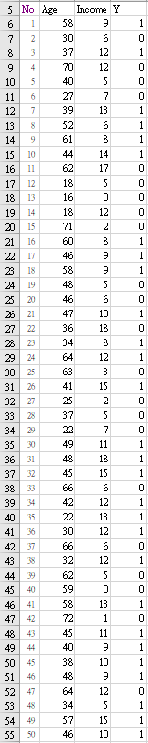
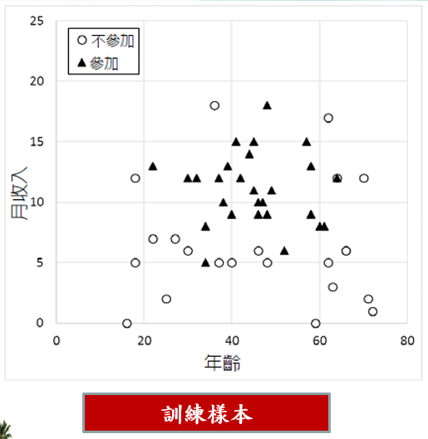
分類
把80%的資料來源當成已知的data來作訓練
另外20%的資料來源當成測試資料來使用

Slide 6
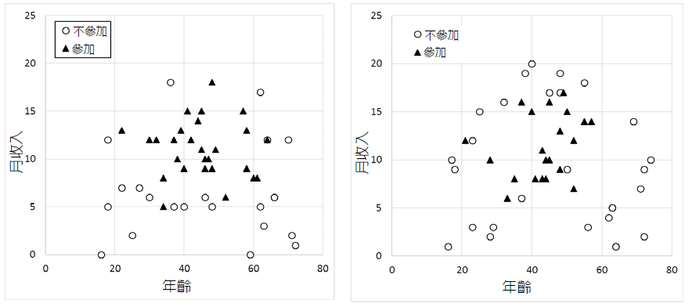
實例一：旅行社個案
訓練樣本
測試(驗證)樣本
訓練樣本分類/驗證樣本分類
KNN-Classification 以Excel 作說明

Slide 7
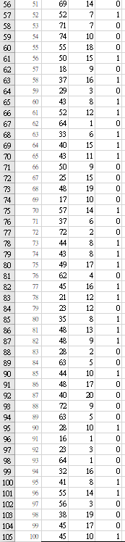
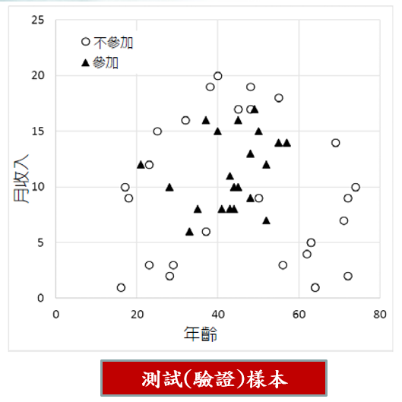
測試(驗證)樣本的數據如何產生的?

Slide 8
KNN-小結
1. 變數權重、半徑平方倒數這兩種參數是最近鄰居分類的重要參數，可用最佳化方法找出最佳值。
2. 只用重要的變數而捨棄不重要的變數，可建立更精確的模式。

Slide 9
補充資料:資料探勘
跨領域的學科，使用的方法包括統計學、推論統計、機器學習、資料庫和資訊程式的編寫。
目的:在資料庫中發掘有價值的資訊，轉化成可以理解的結構，提供未來決策使用。
資料探勘不是一個單一的動作，而是一個系統性的「資料庫知識發現」的流程，包含原始資料分析、資料預處理、建模、推論、解釋、視覺化 ，資料探勘的實務工作是以半自動化、或自動化分析大規模的資料，以提取未知的、有價值的潛在資訊。
資料來源: 慈濟科技大學110/10/21 校內AI研習營

Slide 10
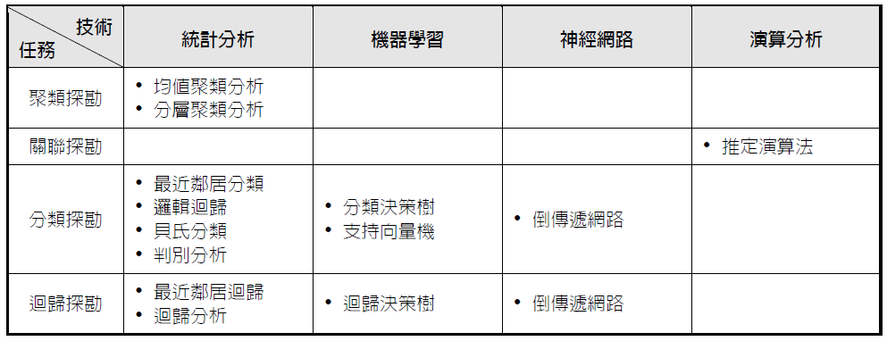
資料探勘方法/演算法Algorithm
資料探勘方法的分類

Slide 11
資料探勘可以建立六種模型
Classification、Regression、Time Series、 Clustering、 Association、以及Sequence Pattern
1.分類Classification以及迴歸Regression主要是用來做預測
  A.分類Classification:並根據已知的特徵預測未經分類的新進數據
  B.迴歸Regression:透過一系列的現有數據去預測未知數據的可能值
  C.時間序列分析（Time Series Forecasting）：和迴歸分析的概念相同(含有時間關聯性)
2.關聯Association與順序型態Sequence主要是用來描述行為（例如消費行為）
  A.關聯Association:顧客在購買產品1的情況下，同時購買產品2的機率
  B.順序型態Sequence:購買產品1後，一周後再度購買產品1的機率。
    常用在股市分析上，例如：某股票一天內下跌了 10％，此一檔股票在兩天內跟著下跌 10％ 的機率
3.分群Clustering則是二者都可以用的上
資料探勘的方法: https://reurl.cc/mvRZg7
資料探勘（Data Mining）: https://reurl.cc/AR6yG3

Slide 12
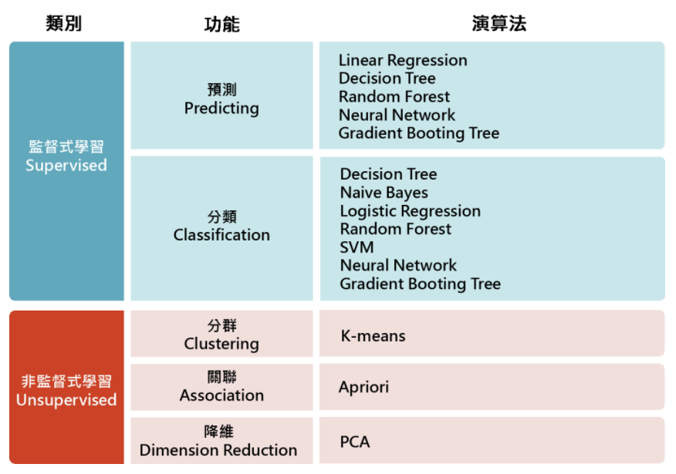
機器學習－監督式與非監督式學習
Reference: https://reurl.cc/L75NEX

Slide 13
資料探勘 vs人工智慧
資料探勘根據企業的問題、需求
  將所使用的演算法及一切技術建成模型model
人工智慧就可以套用此模型來進行付予的任務
  資料探勘技術與人工智慧是習習相關

Slide 14
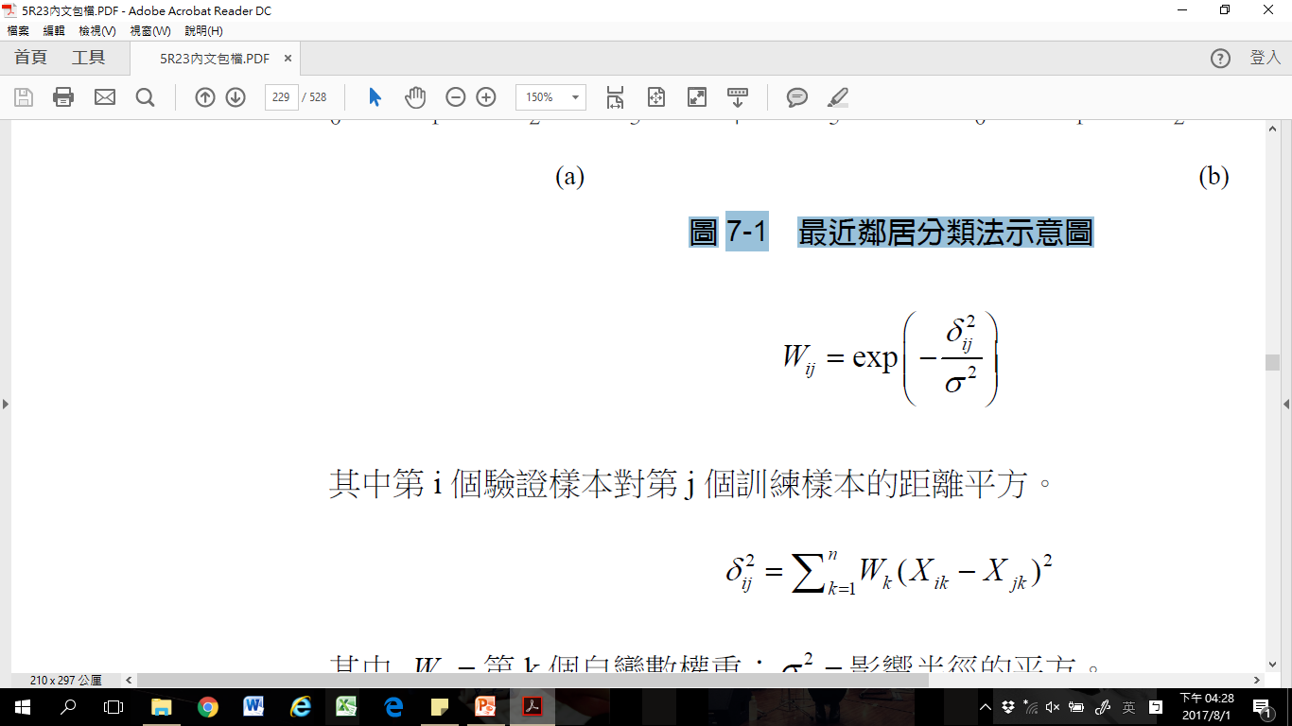
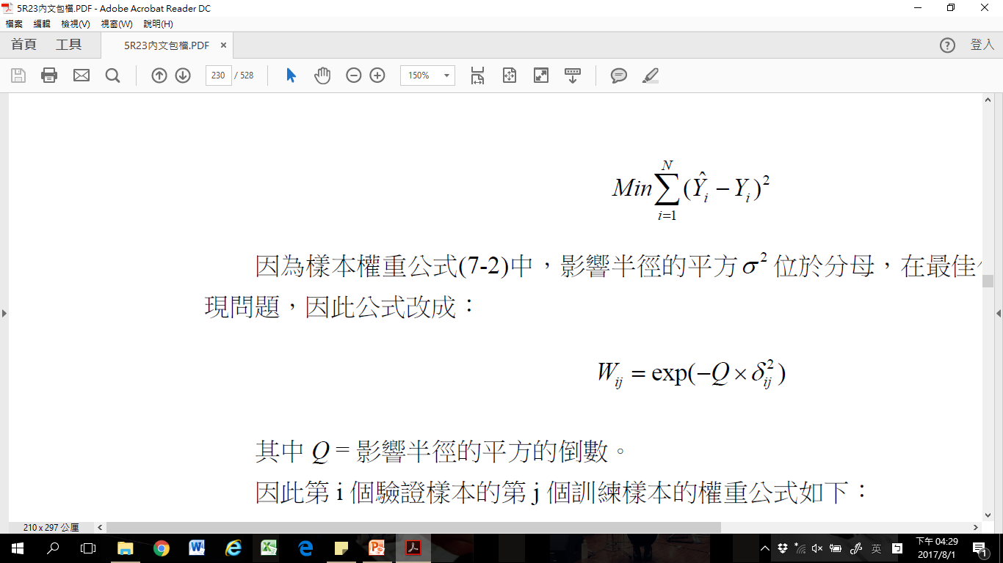
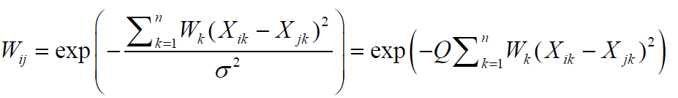
第七章分類-課本用到的統計方法

Slide 15
Thank you for your attention!

Slide 16
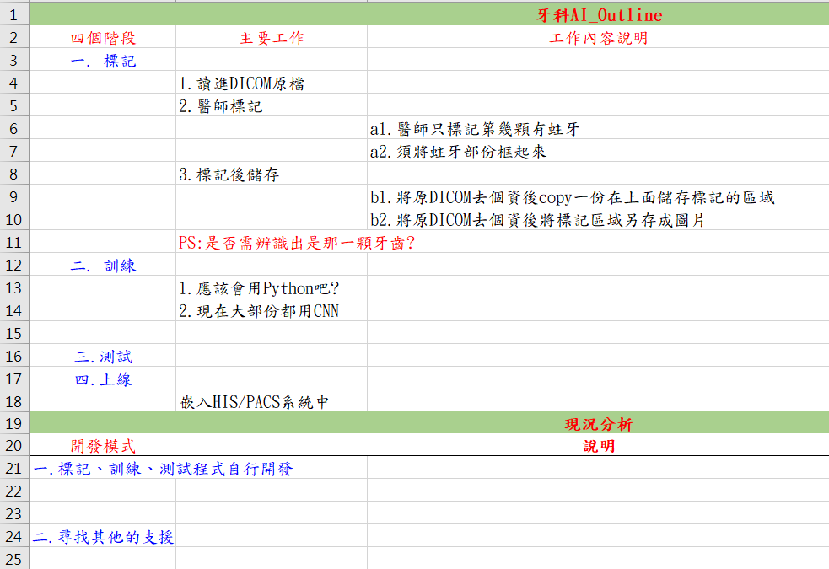
蛀牙、牙周病的AI辨識

